Slide 1
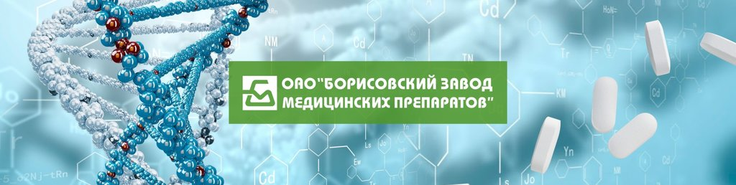
Лечение сахарного диабета 2 типа
Линейка препаратов ОАО «Борисовский завод медицинских препаратов»

Slide 2



АКТУАЛЬНОСТЬ ПРОБЛЕМЫ:
223 955
больных сахарным диабетом
(из них 1500 - дети)

Slide 3
АКТУАЛЬНОСТЬ ПРОБЛЕМЫ:
Сахарный диабет увеличивает:
общую смертность в 2-3 раза,
риск развития:
  ишемической болезни сердца и инфаркта миокарда в 2 раза,
  патологии почек в 17 раз,
  гангрены нижних конечностей в 20 раз,
  артериальной гипертензии более чем в 3 раза,
Ведущей причиной слепоты в мире является диабет.

Slide 4
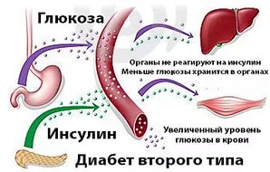
Сахарный диабет (СД) 2 типа — хроническое, прогрессирующее заболевание, в основе которого лежат периферическая инсулинорезистентность и нарушения секреции инсулина.
При СД 2 типа наблюдается резистентность мышечной, жировой ткани, а также ткани печени к действию инсулина.

Slide 5
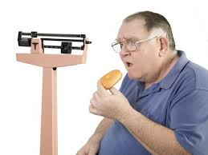
ПОКАЗАНИЯ К МЕДИКАМЕНТОЗНОЙ ТЕРАПИИ:
Отсутствие эффекта от диетических мероприятий и увеличения физической нагрузки
на протяжении 3 мес.

Slide 6
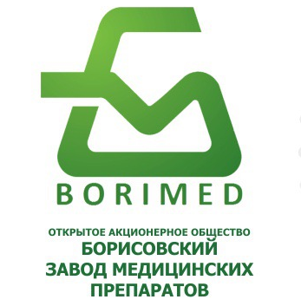
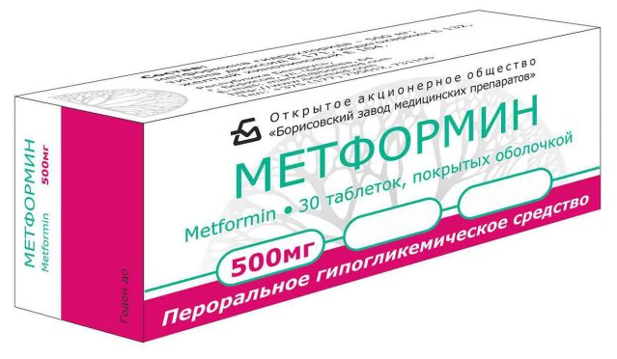
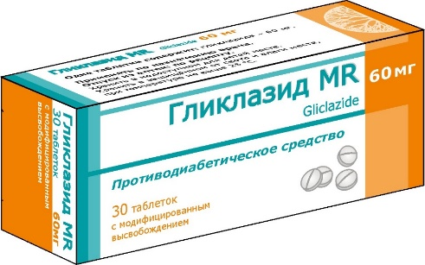
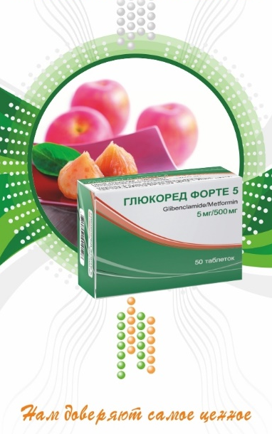
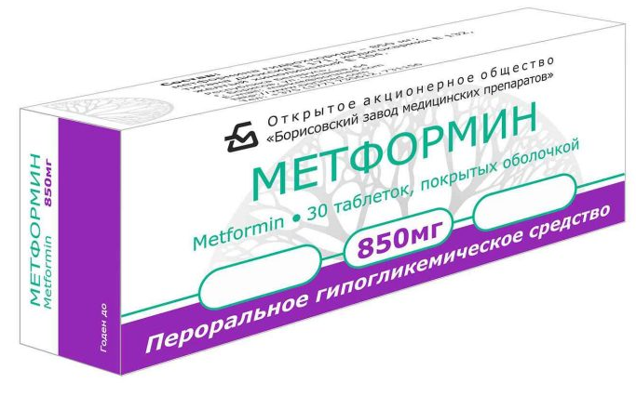
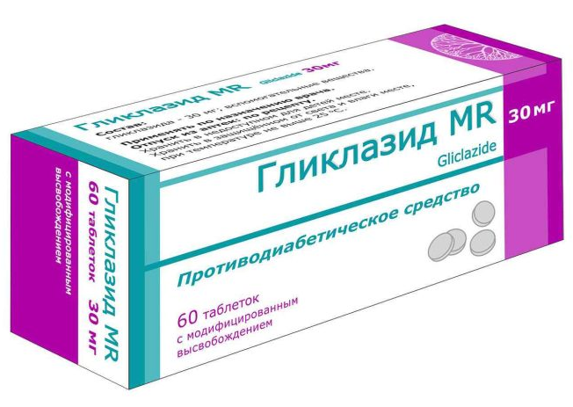
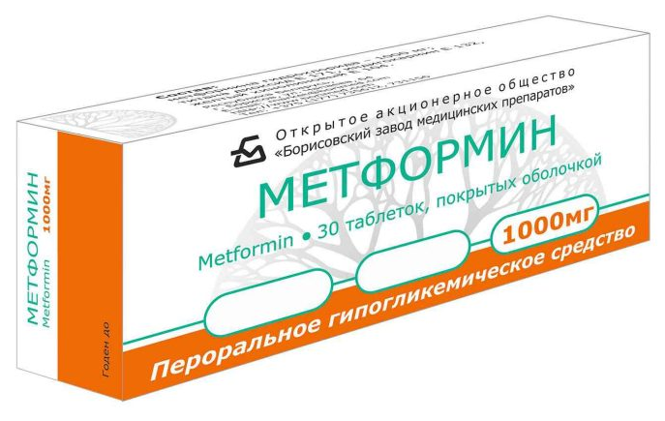
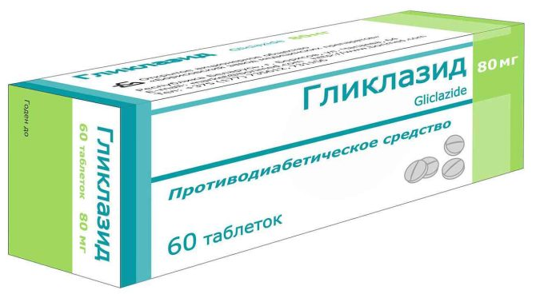

Slide 7
МЕТФОРМИН:
«Метформин должен быть назначен одновременно с изменением образа жизни сразу при установлении диагноза»* потому что его применение:
  позволяет снизить HbA_{1C} на 1,5–2 % в зависимости от дозы;
  не дает прибавки массы тела;
  не увеличивает риск гипогликемии;
  сопровождается низкой частотой побочных эффектов;
  хорошо воспринимается пациентами;
  является относительно недорогим.
* Рекомендации Американской диабетической ассоциации и Европейской ассоциации изучения диабета (ADA/EASD)

Slide 8
МЕТФОРМИН:
В эпохальном исследовании United Kingdom Prospective Diabetes Study (UKPDS) было установлено, что метформин значительно снижал риск фатальных и нефатальных сердечно-сосудистых осложнений у пациентов с СД 2 типа.
Исследование продемонстрировало
  снижение общей смертности на 36 %,
  смертности, связанной с диабетом, на 42 %,
По снижению сердечно-сосудистых осложнений эффективность метформина является сопоставимой с антигипертензивными и липидоснижающими препаратами.

Slide 9
МЕТФОРМИН:
ФОРМА ВЫПУСКА:
500мг
850 мг
1000 мг
Описание: таблетки, покрытые оболочкой, с двояковыпуклой поверхностью, зеленого цвета; таблетки дозировкой 500 мг и 1000 мг — с риской, дозировкой 850 мг – без риски.

Slide 10
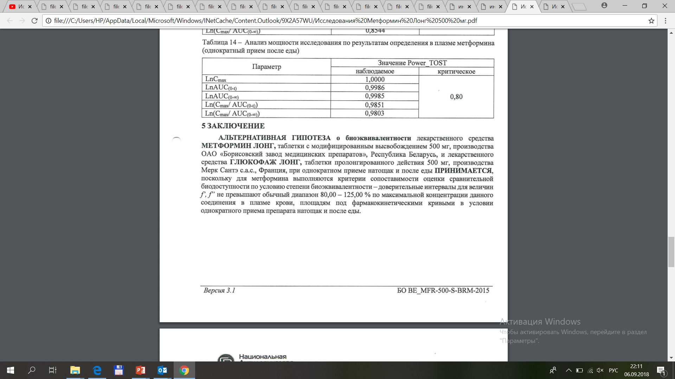
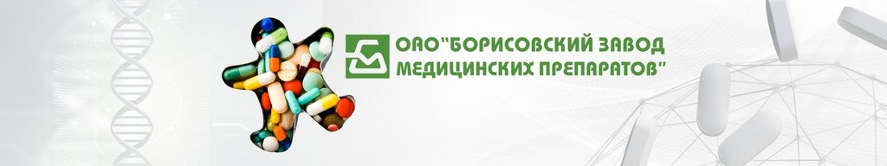
МЕТФОРМИН лонг:
НОВИНКА!
Таблетки с модифицированным высвобождением
500 мг
750 мг
1 РАЗ В СУТКИ!

Slide 11
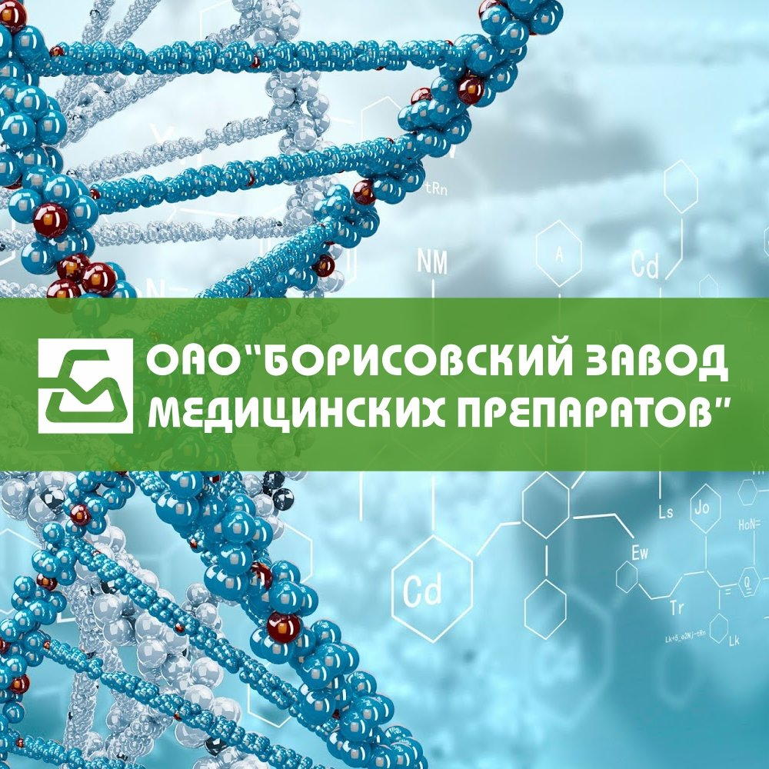

Slide 12
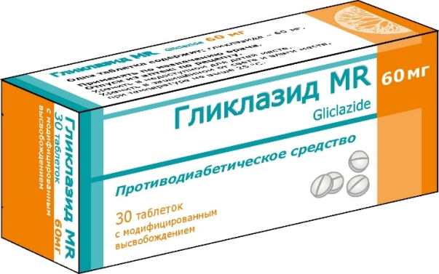
ГЛИКЛАЗИД MR:
В июне 2018 года освоено новое лекарственное средство:
Гликлазид MR
таблетки с модифицированным высвобождением 60мг
в фасовках № 30 и №60

Slide 13
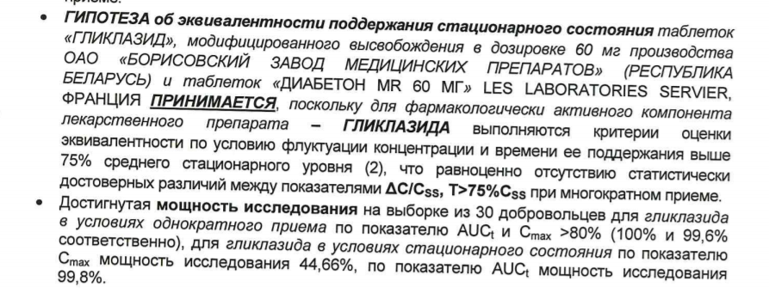
ГЛИКЛАЗИД MR:

Slide 14
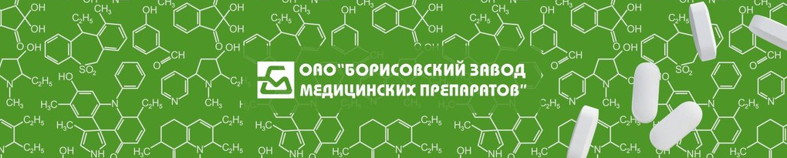
Гликлазид MR используется для лечения сахарного диабета типа 2 (инсулиннезависимый) у взрослых, когда соблюдение диеты, физическая нагрузка и снижение веса оказываются недостаточными для адекватного контроля уровня глюкозы в крови.

Slide 15
ГЛИКЛАЗИД MR:
гипогликемическое лекарственное средство (снижает уровень глюкозы в крови) для приема внутрь
с доказанной биоэквивалентостью к оригинальному препарату.Исследования проводились на базе 5-ой городской клинической больницы г. Минска
модифицированная форма препарата позволяет применять его один раз в сутки
наличие риски на таблетке позволяет делить таблетку и легко регулировать дозировку препарата
прием пищи не влияет на всасывание лекарственного средства

Slide 16
ГЛИКЛАЗИД MR:
ФОРМА ВЫПУСКА:
30 мг
60 мг
80 мг

Slide 18
НЕДОСТАТКИ МОНОТЕРАПИИ:
монотерапия прямо влияет только на одно из звеньев патогенеза СД 2 типа,
часто лечение не обеспечивает долгосрочного контроля уровня глюкозы в крови,
монотерапия пероральными сахароснижающими препаратами через 3 года от начала лечения была эффективной только у 50% больных, а через 9 лет лишь у 25%*.
*По результатам UKPDS (R. C. Turner et al., 1999).

Slide 19
КАКОВ ВЫХОД?:
комбинация
Препараты, воздействующие на синтез инсулина
Препараты, воздействующие на чувствительность тканей к инсулину

Slide 20
ЧТО КОМБИНИРОВАТЬ?:
Бигуаниды
Производные сульфанил-мочевины
Рациональная комбинация
Данная комбинация представляется рациональной, поскольку влияет на оба звена патогенеза СД 2 типа: стимулирует секрецию инсулина и повышает чувствительность тканей к инсулину.

Slide 21
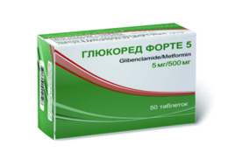
ГЛЮКОРЕД ФОРТЕ 5
Пероральное гипогликемическое средство.
Препарат комбинированного состава.
1 таблетка содержит:
метформин гидрохлорид 500 мг,
глибенкламид 5 мг.

Slide 22
ГЛЮКОРЕД ФОРТЕ 5:
ПРЕИМУЩЕСТВА ПРЕПАРАТА:
(в сравнении с совместным применением глибенкламида и метформина)
более эффективный контроль уровня глюкозы после еды,
более эффективно снижает уровень HbA1с,
достоверное снижение уровня HbAlc (в среднем — 0,6%), причем эффект был наиболее выражен у пациентов, имевших исходный уровень HbA1с > 8%,
позволял более эффективно контролировать постпрандиальный уровень гликемии.

Slide 23

ГЛЮКОРЕД ФОРТЕ 5:
Преимущество по эффективности действия по сравнению с монотерапией и совместным применением глибенкламида и метформина.

Slide 24
ГЛЮКОРЕД ФОРТЕ 5:
Комбинация 2 в 1:
Произведено и расфасовано:
«Сан Фармасьютикал Индастриз Лтд.», Индия.
Упаковано:
ОАО «Борисовский завод медицинских препаратов».

Slide 26
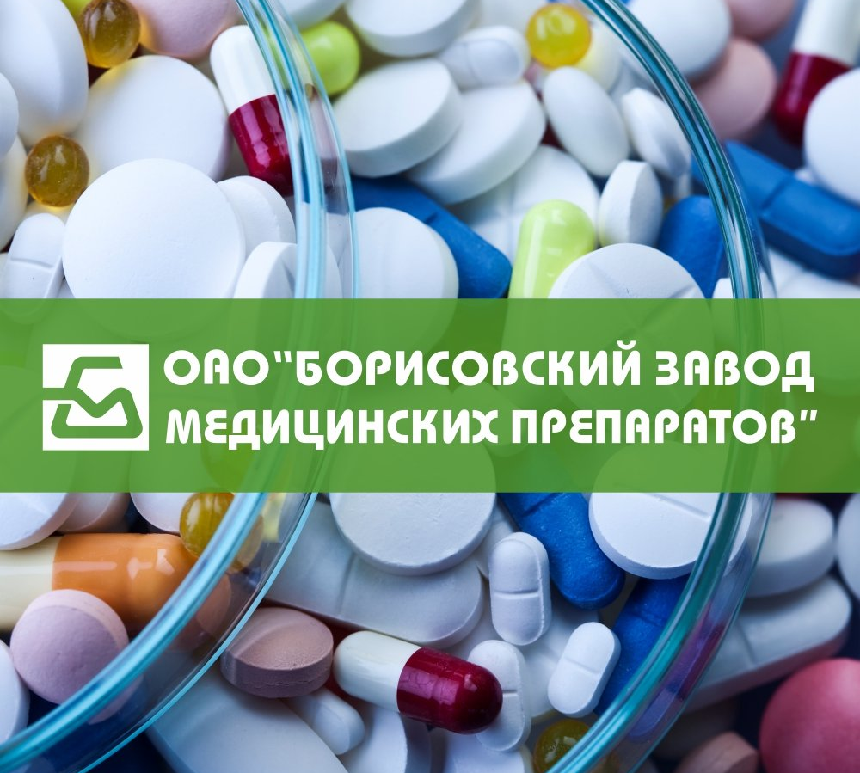
Спасибо за внимание!

